Slide 1
Отчет комитета культуры, молодежной политики и спорта за 2019 год

Slide 2
В 2019 году специалисты Комитета прошли курсы повышения квалификации:
1
По дополнительным профессиональным программам:
«Управление в сфере культуры»
«Организационно-методическая деятельность в области физической культуры и спорта»
«Специалист по работе с молодежью государственной молодежной политики»
По программам повышения квалификации:
«Муниципальное управление в сфере туризма»
«Делопроизводство и документооборот в учреждениях культуры Новгородской области»
«Меры по предупреждению и противодействию коррупции»
«Охрана труда и противопожарный минимум»

Slide 3
Итоги областных конкурсов среди органов местного самоуправления по итогам работы за 2018 год
2

Slide 4
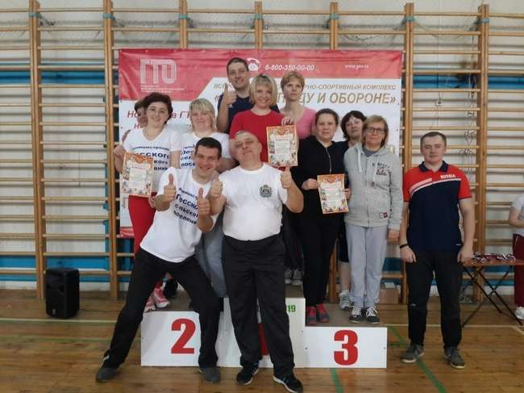
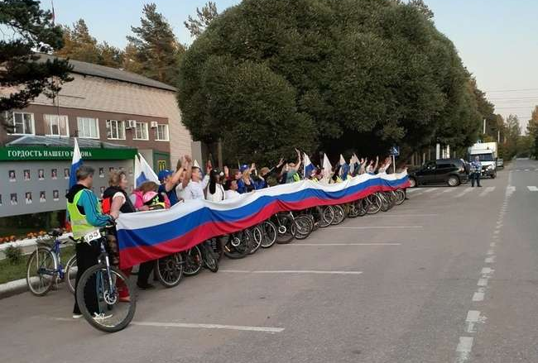
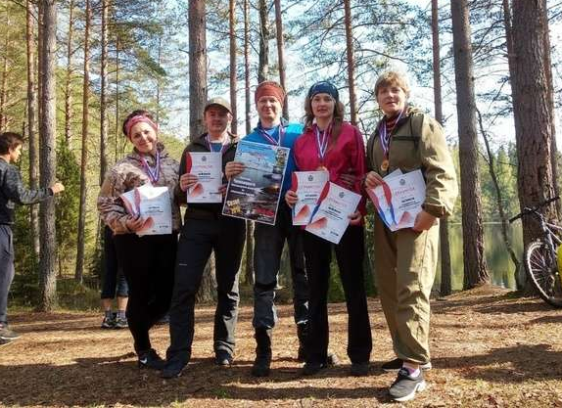
3

Slide 5
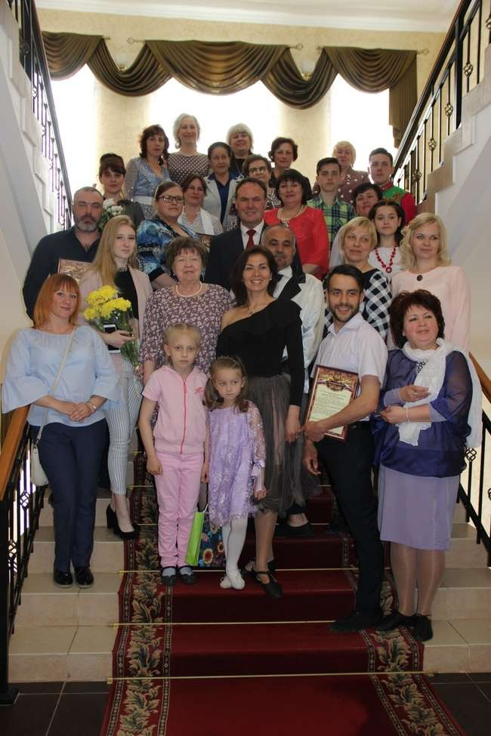
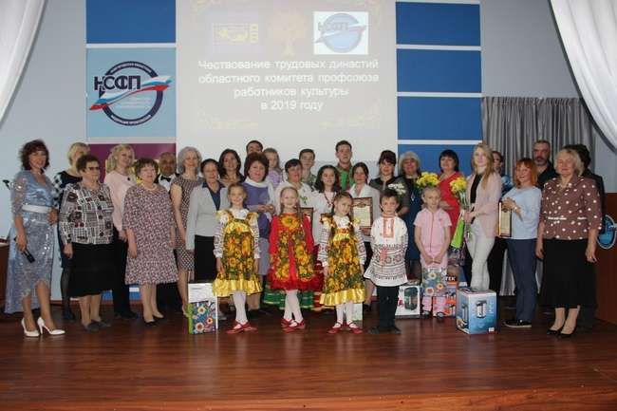
Семейная династия
4

Slide 6
Оптимизации расходов бюджета
5

Slide 7
Подведомственные учреждения
6
Библиотеки -16 сетевых единиц
Музеи – 1 (юр. лицо)
Культурно-досуговые учреждения – 16 сетевых единиц
Детские школы искусств – 1 (юр. лицо), 1 филиал
Учреждения молодежной политики и спорта – 1 (юр. лицо)
Работники учреждений культуры – 120 чел.
Педагогические работники – 15 чел.
Инструкторы по физической культуре и специалисты по молодежной политике – 13 чел.

Slide 8
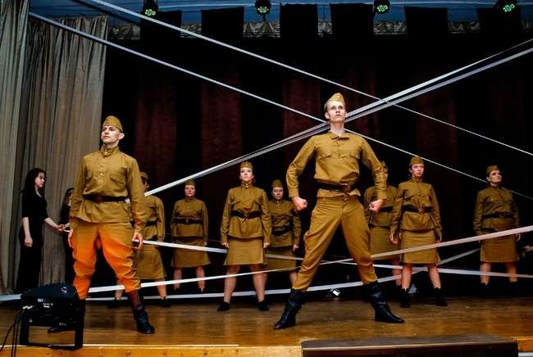
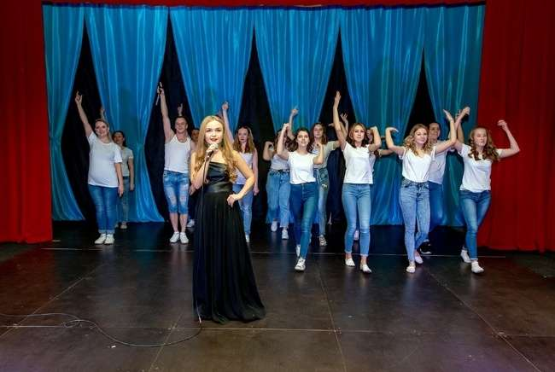
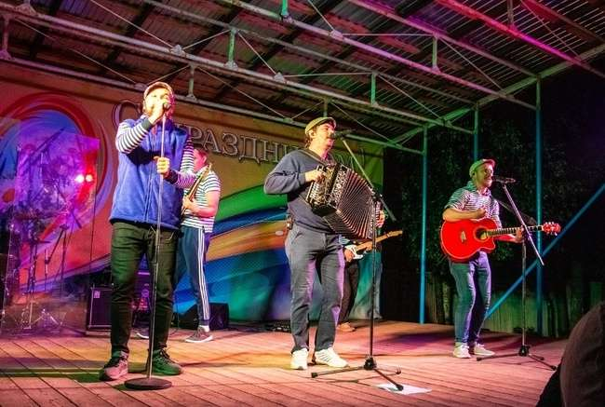
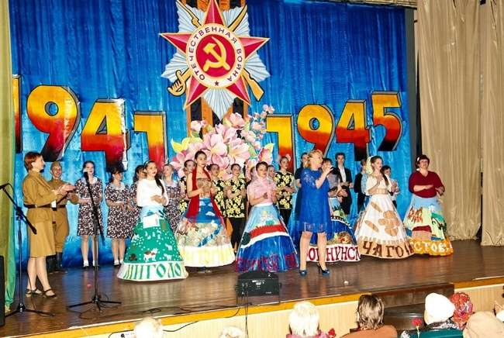
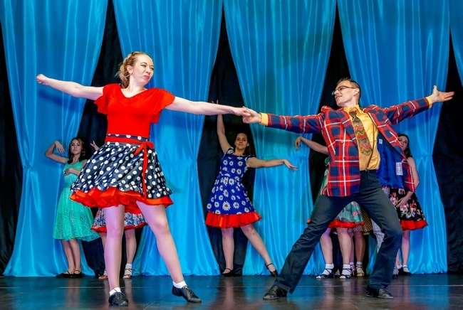
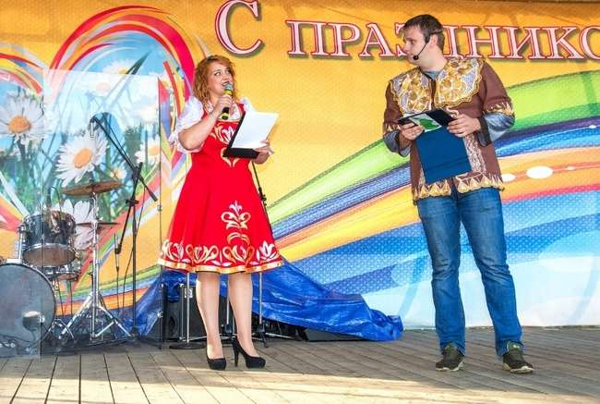
Традиционные мероприятия
7
9 мая
Ночь искусств
День района
В 2019 году на территории района проведено 6832 мероприятия, работает 225 клубных формирований,
в которых занимаются 2618 человек.

Slide 9
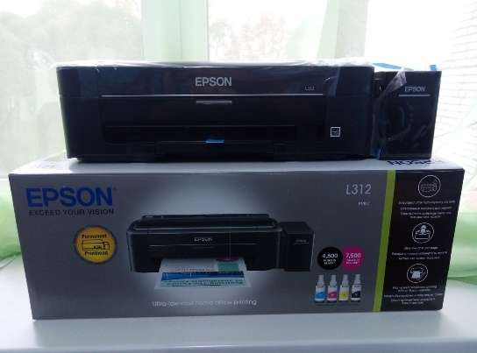
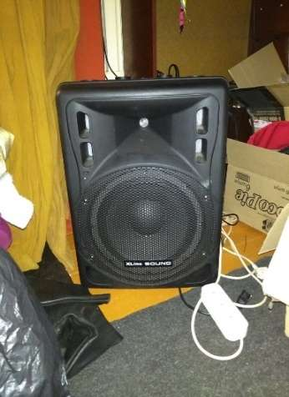
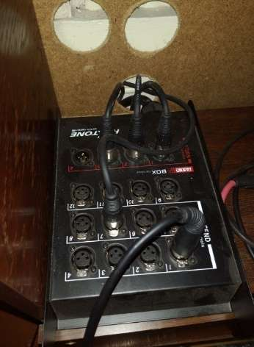
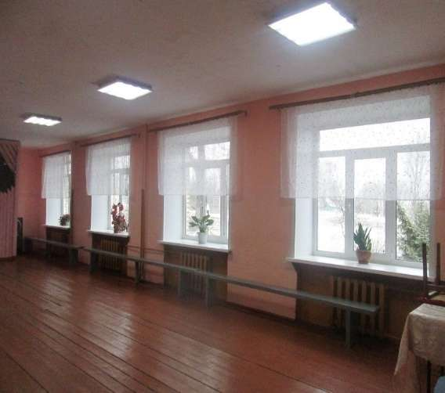
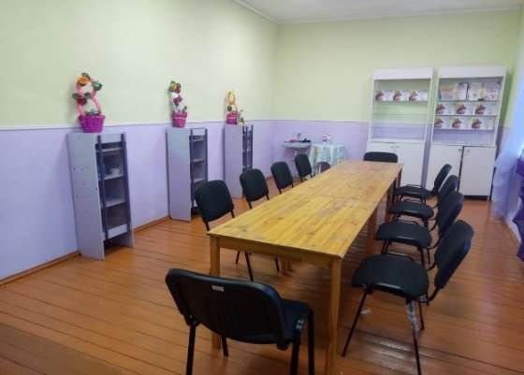
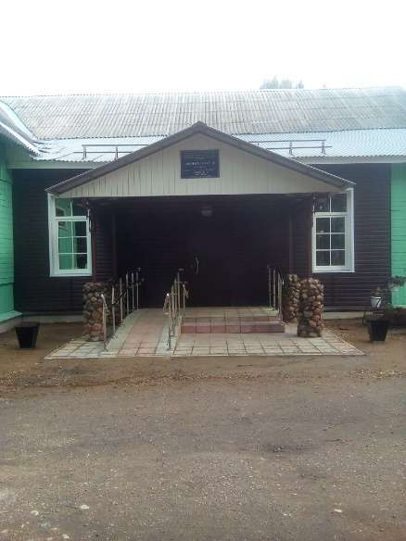
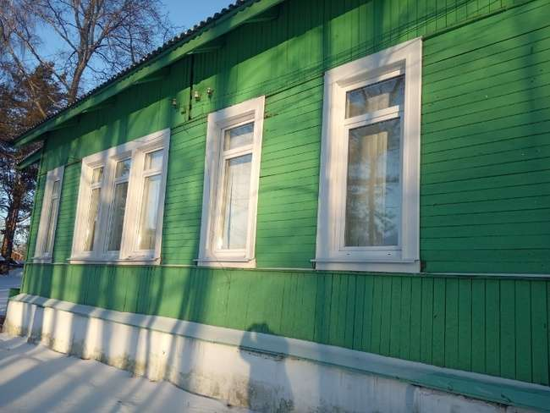
8
Субсидия на ремонты и укрепление материально-технической базы
СДК с. Анциферово
СДК с. Песь
Дом культуры п. Хвойная

Slide 10
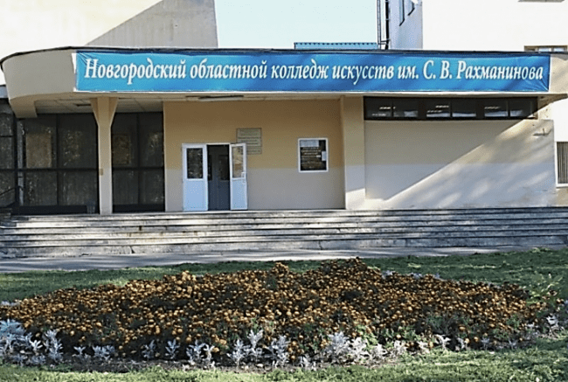
Повышение квалификации
9
Курсы повышения квалификации – 26 специалистов
Заочное обучение в ГБПОУ «Новгородский областной колледж искусств им. С. В. Рахманинова» - 5 специалистов
Очное обучение в ГБПОУ «Новгородский областной колледж искусств им. С. В. Рахманинова» - 6 человек
Завершили обучение и получили дипломы – 2 человека

Slide 11
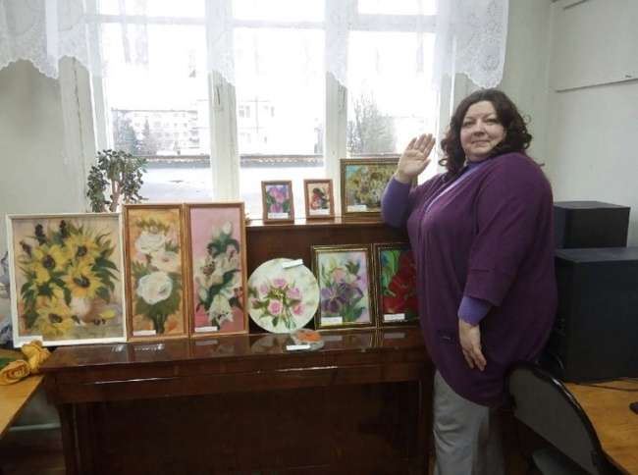
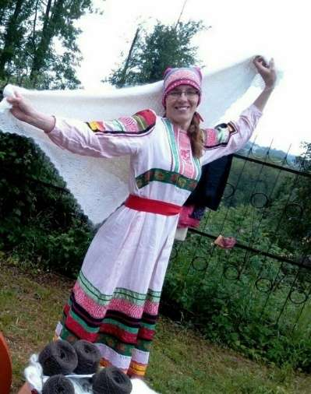
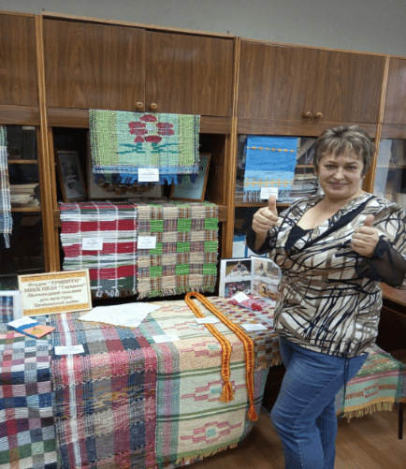
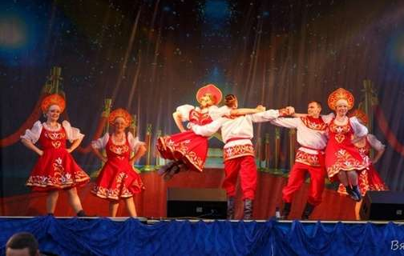
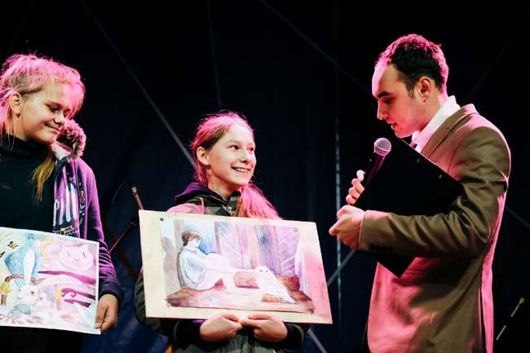
Значимые события 2019 года
10
Студия «Валяшка»
Студия «Прялочка»
Студия «Тринити»
коллектив «Престиж плюс»
Школа искусств

Slide 12
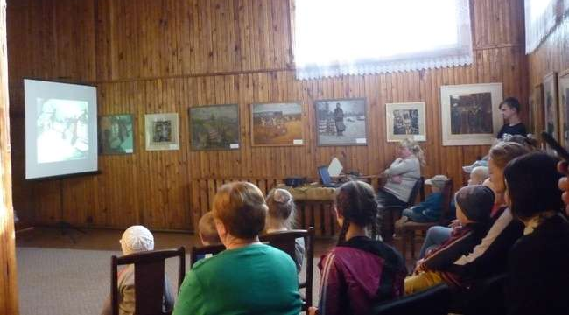
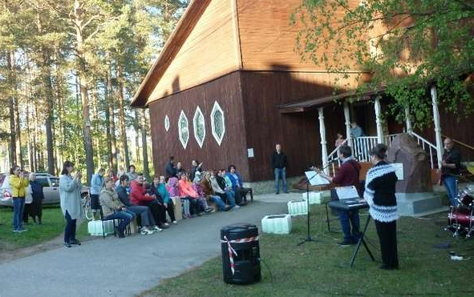
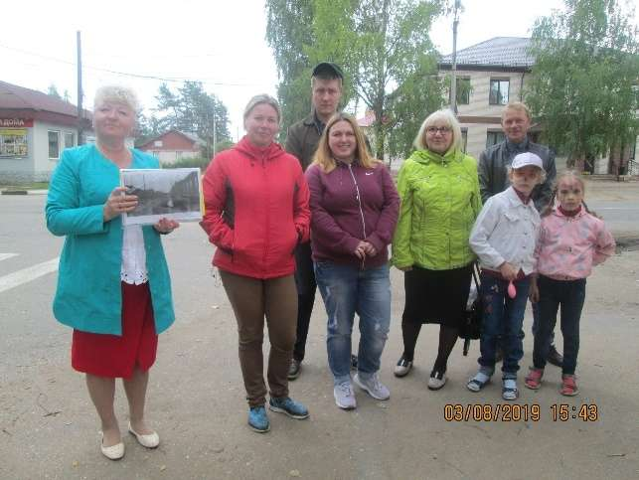
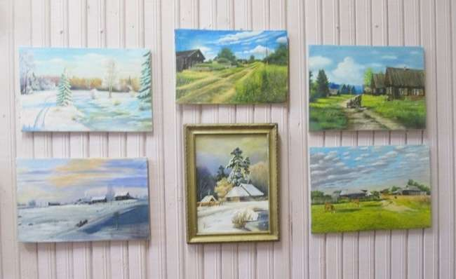
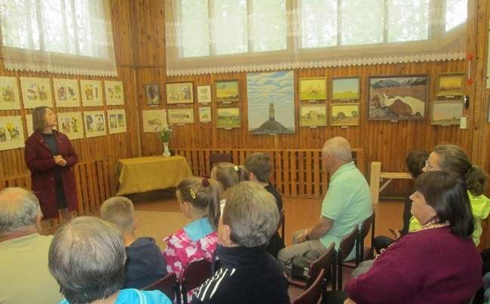
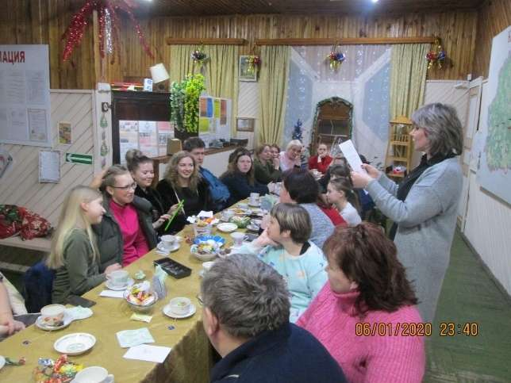
Хвойнинский краеведческий музей
11

Slide 13
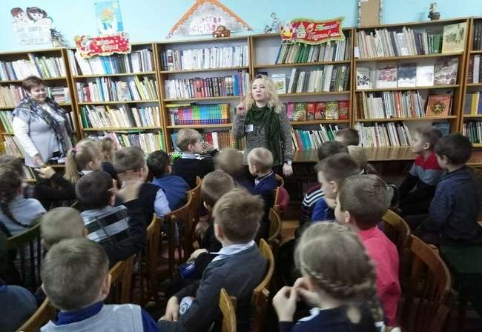
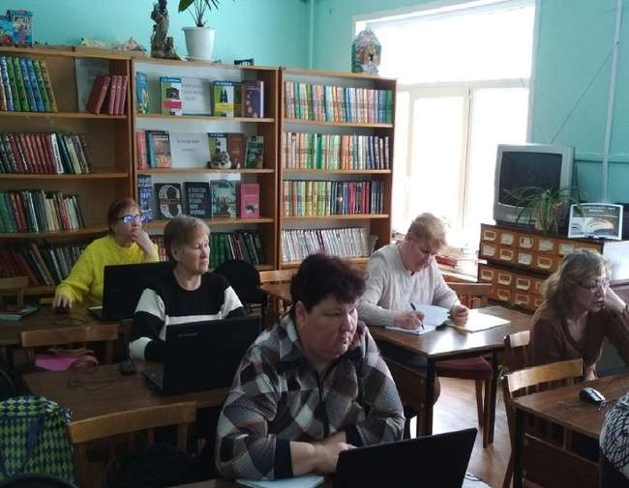
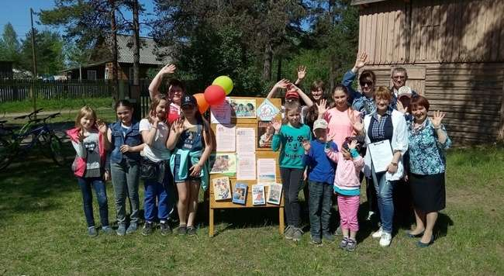
Библиотечная система
12

Slide 14
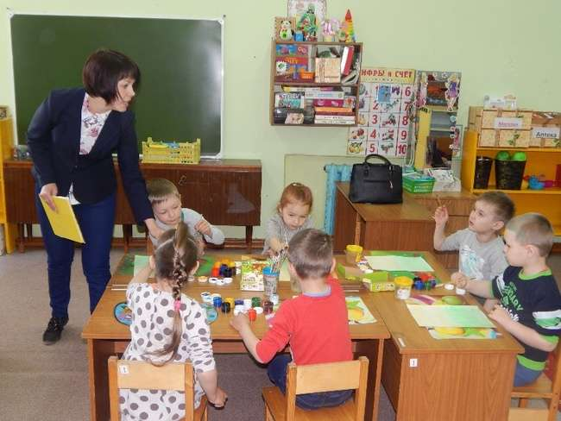
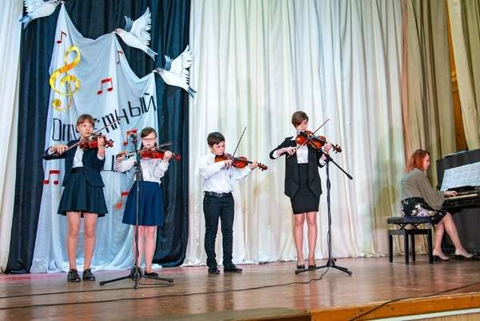
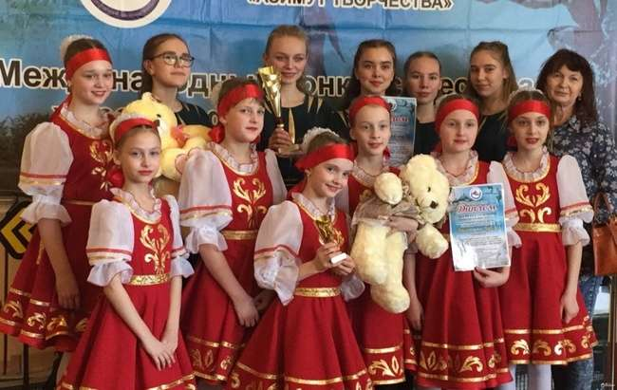
Детская школа искусств
13
Направления:
хореография
хоровое пение
скрипка
фортепиано
изобразительное искусство
120 обучающихся

Slide 15
Реализация приоритетных региональных проектов
14
«Повышение финансовой и налоговой грамотности населения Новгородской области»
«Национальное кино»
«Межкультурное взаимодействие»
«Талантливая молодежь»

Slide 16
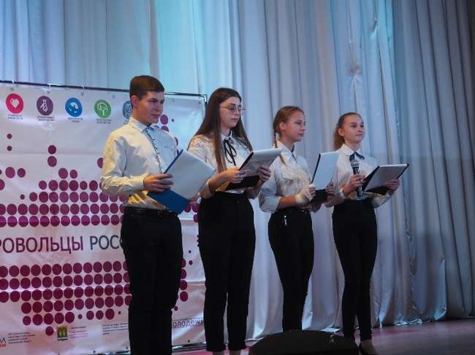
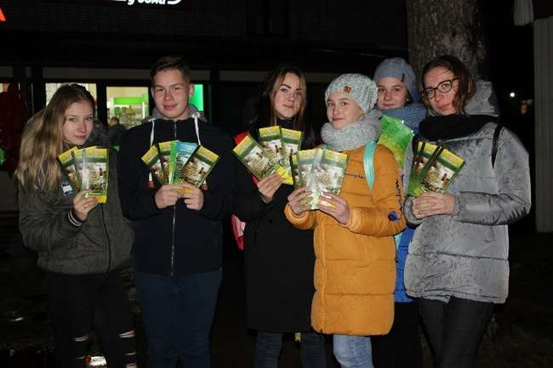
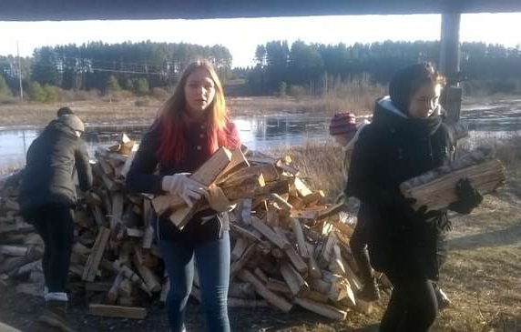
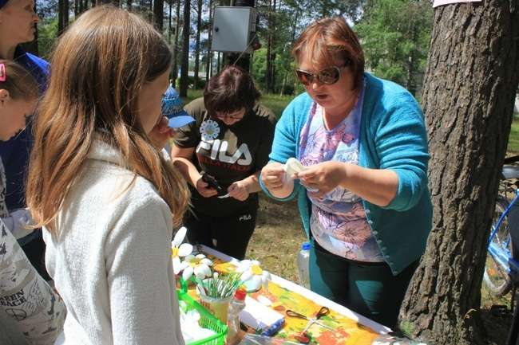
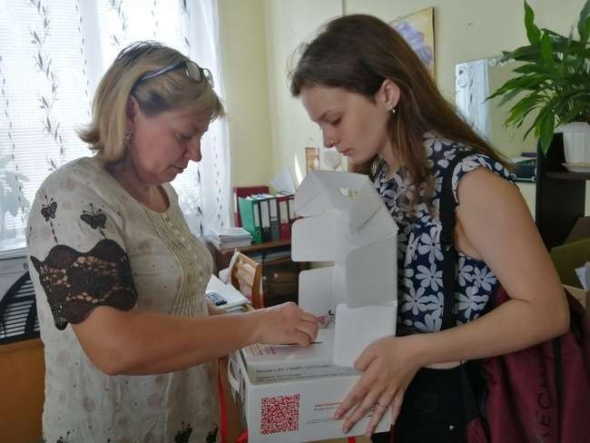
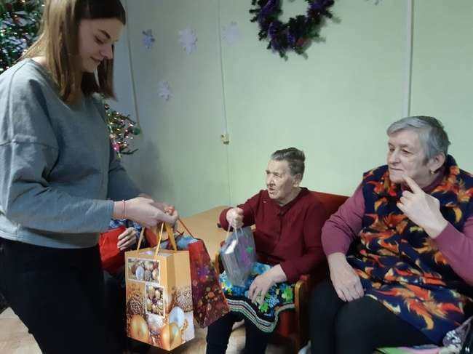
Молодёжная политика
15
Событийное волонтёрство
Уличные акции
Трудовой десант
Мастер-классы
Благотворительные акции
Социальное волонтёрство

Slide 17
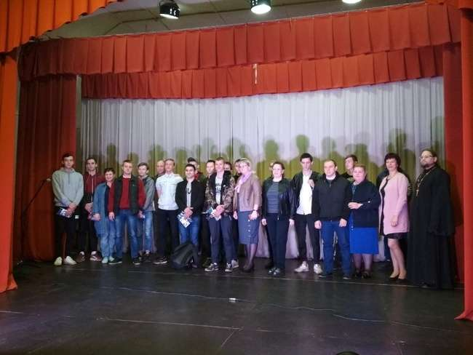
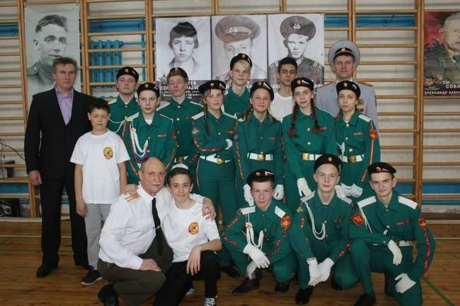
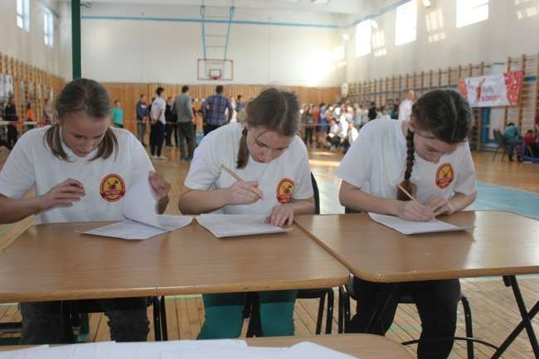
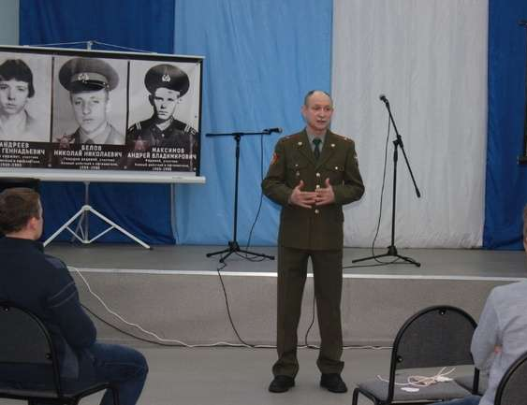
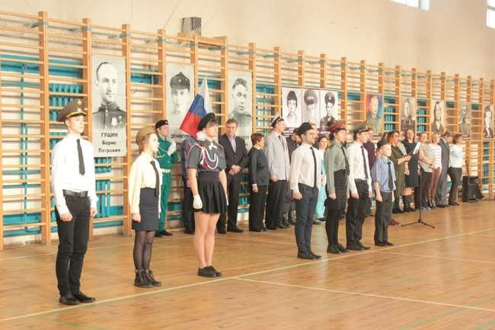
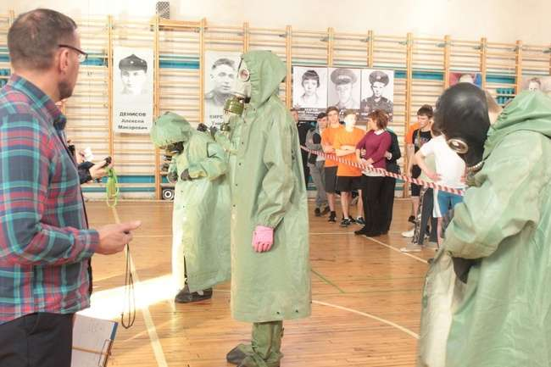
16
Патриотическое воспитание молодёжи

Slide 18
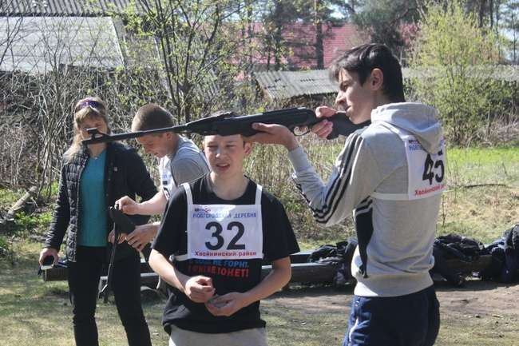
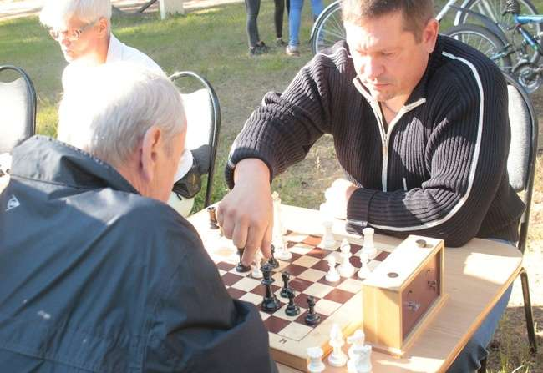
Физическая культура и спорт
17

Slide 19
Традиционные спортивные мероприятия
18
Хвойнинская лыжня - 2019
Эстафета летнего биатлона
Осенний кросс- 2019
В 2019 году на территории района проведено
более 28 официальных физкультурных и спортивных мероприятий

Slide 20
Победы на региональном уровне
19
Спортивный туризм
Мини-футбол
Лыжные гонки
Волейбол
Настольный теннис
Бокс

Slide 21
«Готов к труду и обороне»
20

Slide 22
Реализация региональных проектов «Будь в спорте» и «Активное долголетие»
21

Slide 23
Туризм
22

Slide 24
«Страна уходящих озёр»
23

Slide 25
24

Slide 26
Проблемы и задачи
25
Основными задачами, стоящими перед комитетом культуры, молодежной политики и спорта, на 2020 год являются:
Реализация приоритетных национальных, региональных и муниципальных проектов во отраслях деятельности, достижения установленных показателей
Организация деятельности централизованной бухгалтерии: переход на работу по столам, в целях эффективного расходования средств перевод закупок в конкурентные способы определения поставщика, а для закупок малого объема с использованием портала поставщиков.
Организация муниципального штаба Волонтеров культуры
Продолжение укрепления материально-технической базы и ремонта подведомственных учреждений, в том числе через участие в национальном проекте «Культура» и «Комплексное развитие сельских территорий»

Slide 27
Спасибо за внимание!

